Slide 1
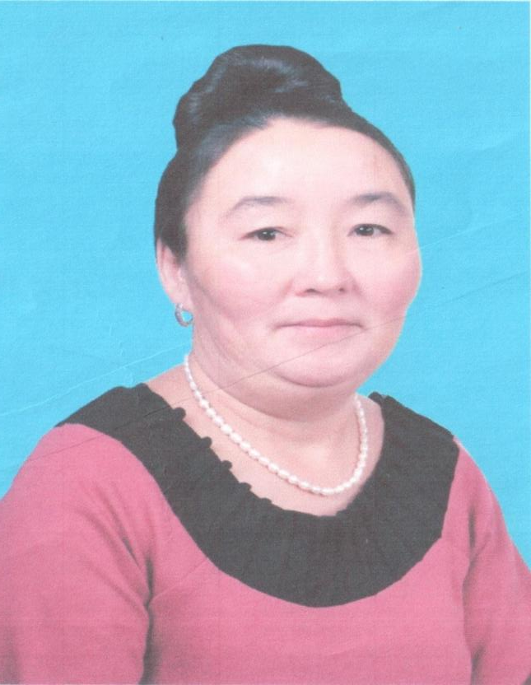
Портфолио воспитателя детского сада Шагаалан Айлааны Хертековны
Муниципальное бюджетное дошкольное образовательное учреждение детский сад «Хунчугеш» села Шуй муниципального района «Бай-Тайгинский кожуун Республики Тыва»

Slide 2
Визитная карточка
Ф.И.О.: Шагаалан Айлаана Хертековна
Дата рождения: 21.03.1973
Место работы: МБДОУ детский сад «Хунчугеш» с. Шуй
Должность: воспитатель
Трудовой стаж работы: общий – 27 лет, педстаж – 15 лет
Квалификационная категория: I
Курсы повышения: 2011, 2012, 2013, 2014, 2015
Педагогическое кредо
Все, что знаю и умею, - отдаю детям.

Slide 3
Повышения квалификации
Год | месяц | Название учреждения | Где освоены курсы | Регистра-ционный номер | Программы обучения повышений | Кол-во часов
2011 | сентябрь | ТГИ ППК кадров | г. Кызыл | 21 | Федеральные государственные требования в ДОУ | 12
2012 | октябрь-ноябрь | ТГИ ППК кадров | г. Кызыл | 2531 | ИКТ-компетентность педагога в условиях введения ФГОС | 72
2012 | ноябрь | АОУ РС(я) ДПО «Институт развития образования и повышения квалификации» | г. Кызыл | 8381 | Развитие вариативных форм и моделей ДО: механизм согласования и интеграции потребностей | 72

Slide 4
Год | месяц | Название учреждения | Где освоены курсы | Регистра-ционный номер | Программы обучения повышений | Кол-во часов
2012 | ноябрь | АОУ РС(я) ДПО «Институт развития образования и повышения квалификации» | г. Кызыл | 8381 | Развитие вариативных форм и моделей ДО: механизм согласования и интеграции потребностей | 72
2014 | апрель | ГАОУ ДПО (ПК) С «Тувинский государственный институт переподготовки и повышения квалификации кадров» | г. Кызыл | 2677 | Требования к условиям реализации основной образовательной программы дошкольного образования | 72
2015 | апрель | Тувинское региональное отделение общественной организации «Педагогическое общество России» | г. Кызыл | 1136 | Организация и содержание образовательного процесса в современной ДОО в условиях введения ФГОС ДО | 72

Slide 5
Самообразование
Экологическое воспитание детей дошкольного возраста через ознакомление с природой родного села

Slide 6
Цель
формирование познавательного, эмоционально-нравственного отношения детей к экологической культуре и экологическому мировоззрению.
Задачи
формировать у детей основные природоведческие представления и понятия о живой и неживой природе;
формировать у детей чувство ответственности за жизнь, природу, а также сознание необходимости ее защиты;
развивать познавательную активность дошкольников в ходе экологической деятельности.

Slide 7
Актуальность
выбранной темы заключается в том, что как раз в дошкольном возрасте, когда ребёнок впервые приобщается к миру природы, богатству и разнообразию её красок и форм, необходимо формировать первые представления об экологии, воспитывать бережное отношение и любовь к живому миру вокруг нас, частицей которого мы являемся.

Slide 8
Ожидаемые результаты
Воспитанники должны знать:
Основы экологической культуры.
Особенности своего района.
Основные признаки времен года.
Значение природы для человека.
Группы растений и животных.
Правила поведения в природе.
Особенности труда людей наиболее распространенных профессий.
Воспитанники должны уметь:
Различать изученные растения, животные.
Вести наблюдения в природе под руководством воспитателя.
Подкармливать птиц в простейших кормушках.
Ухаживать за комнатными растениями и домашними животными.
Проводить поисково-исследовательскую работу.

